Slide 1
FitForYou
Kamil Sobolak Kacper Zemła

Slide 2


FitForYou
Wprowadzenie do aplikacji webowych
Przedstawienie aplikacji
Czym jest Django ?
Kilka słów o bazach danych

Slide 3
PROFILE

Slide 4
WORKOUT

Slide 5
DIET

Slide 6
FRIENDS

Slide 7
EXERCISES

Slide 8

Czym jest DJANGO?
Jest to framework służący do pisania aplikacji webowych w Pythonie
Stosunkowo prosty, ale ma wiele ograniczeń ( np. rejestracja i logowanie )
Używa baz danych ( domyślnie SQLite )
Używa wzorca model-template-view

Slide 9
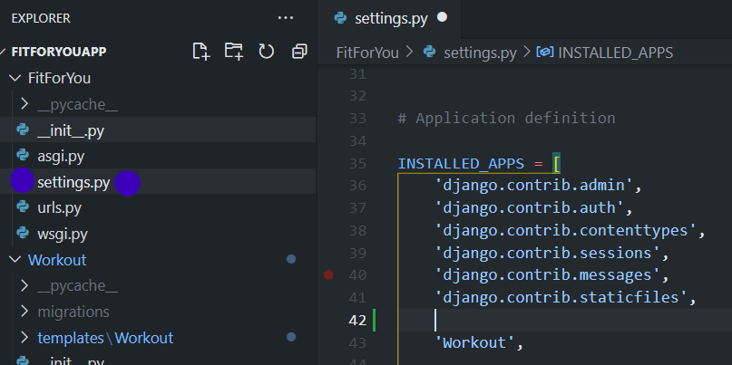
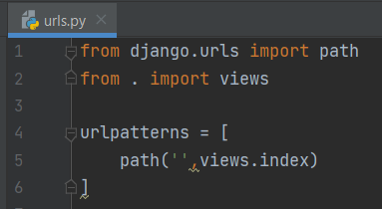
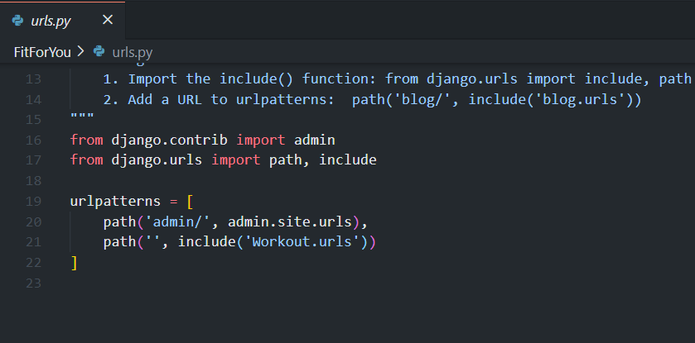
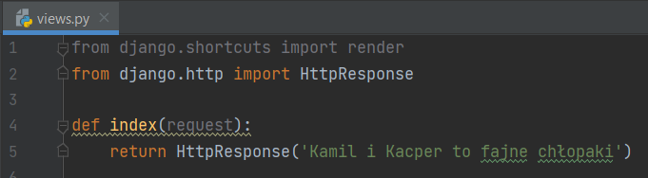
Jak zacząć?
środowisko obsługujące język python Pycharm, Visual Studio Code
pip install django
django-admin startproject nazwa (FitForYou)
wejdź do folderu w wierszu poleceń
python manage.py startapp nazwa(Workouts)
dodanie linii do settings.py (43 screen)
konfiguracja urls.py, views.py i utworzenie urls.py w folderze aplikacji

Slide 10
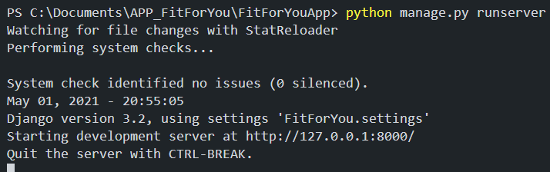
Ważne komendy
python manage.py runserver
python manage.py createsuperuser
python manage.py makemigrations
python manage.py migrate

Slide 11

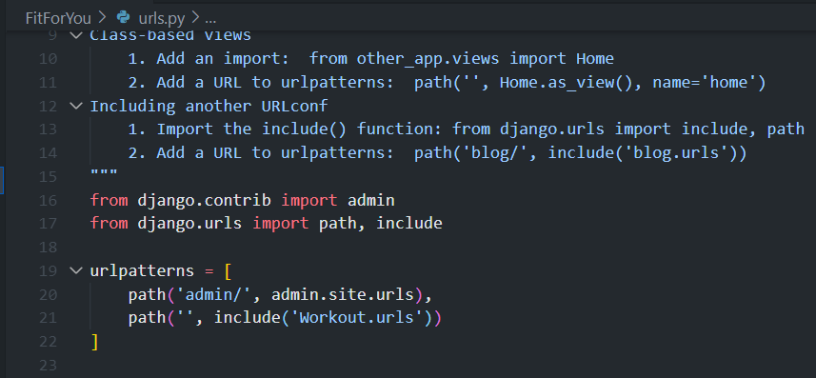
urls.py
Są dwa takie pliki, jeden w naszym projekcie, a drugi w naszej aplikacji
pomaga w przemieszczaniu się między podstronami
przekazywanie argumentów

Slide 12


views.py
zawiera funkcje, które wykonują się po wpisaniu w przeglądarce odpowiedni adres. Funkcja poniżej w przeglądarce załaduje to co znajduje się w pliku main.html ( z aplikacji o nazwie Workout )
views.py jest połączone z plikiem urls.py, jak widać poniżej jeżeli nasz adres strony będzie domyślny ( np. google.com ) to z views wykonamy funkcje main

Slide 13

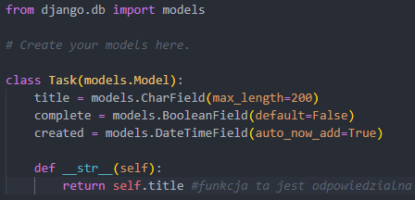
models.py
Służy nam do tworzenia odpowiednich modeli w bazach danych
Każdy model musimy “zarejestrować” w pliku admin.py naszej aplikacji
Po stworzeniu naszego modelu wykonujemy dwie komendy:
python manage.py makemigrations
python manage.py migrate

Slide 14
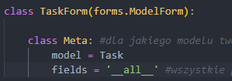
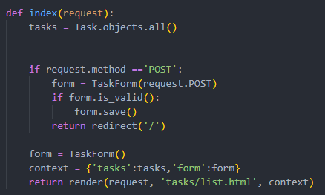
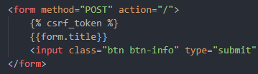
forms.py
Służy nam do tworzenia formularzy na stronie, dzięki temu możemy stworzyć obiekt lub edytować jego pola używając przeglądarki
class Meta służy nam do tego aby podać z jakiego modelu będzie korzystać ( zmienna model ) oraz zmienna fields czyli, których pól z modelu chcemy używać ( np. title, name itd. )

Slide 15
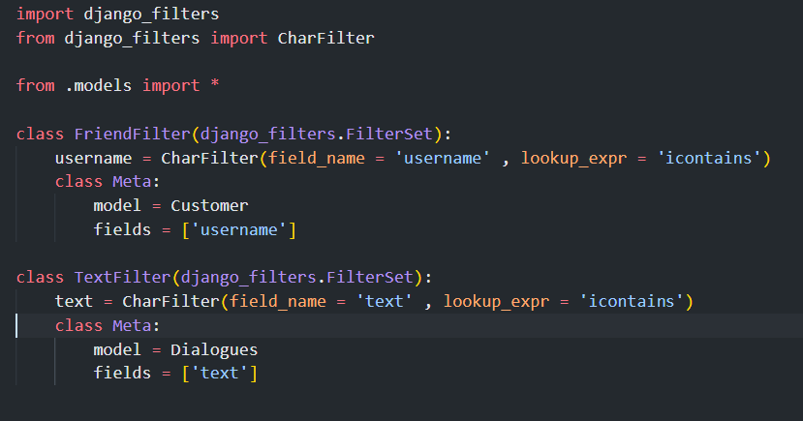
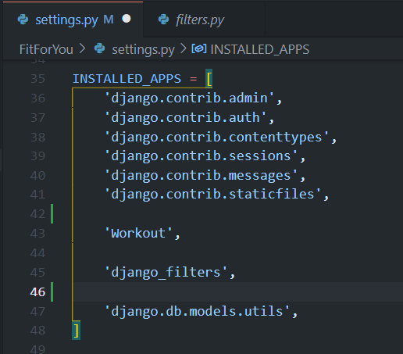
filter.py
problem
querySet - spryt jest wymagany
filtrowanie rekordów po przez użytkownika strony

Slide 16

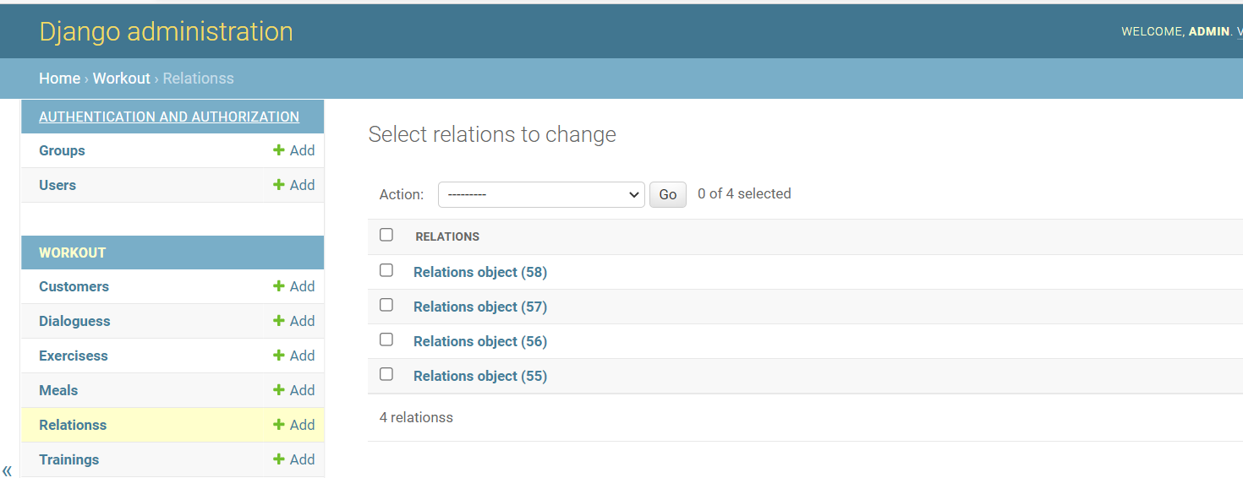
SQLite
system zarządzania relacyjną bazą danych oraz biblioteka C implementująca taki system
Baza udostępnia transakcje ACID (przetwarzanie transakcji w bazach danych) oraz implementuje większość standardu SQL 92
Baza SQLite jest utrzymywana na dysku przy użyciu B-drzew
Zalety: Idealne dla projektowania a nawet testowania i praca na plikach
Wady: Nie ma zarządzania użytkownikami i brak możliwości korzystania z dodatkowych usług

Slide 17
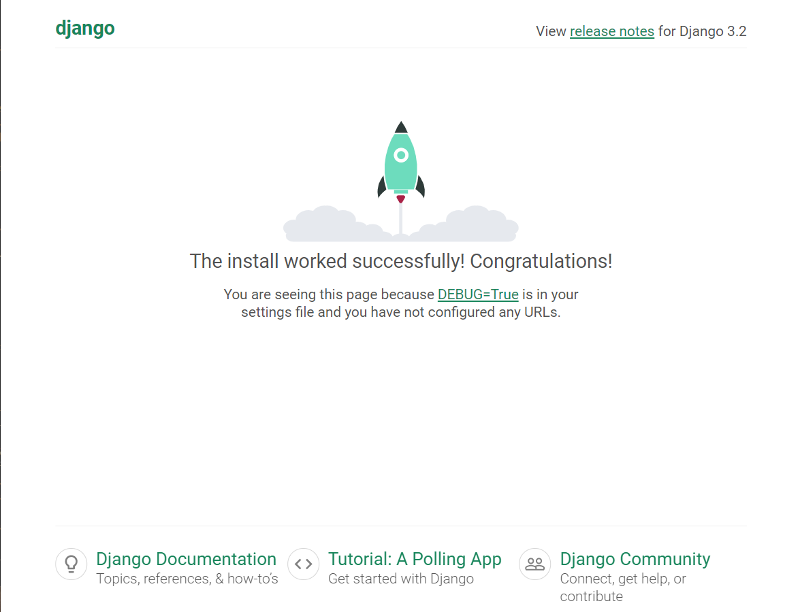
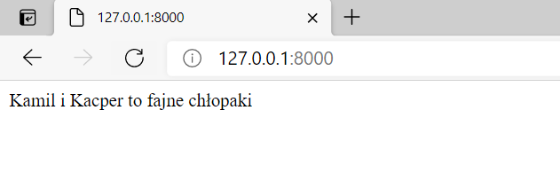
ZADANIE 1
Stwórz samodzielnie od zera projekt. Kieruj się wskazówkami z 9 i 10 slajdu.
Po uruchomieniu serwera powinna wyświetlać się następująca strona.
Następnie tworzymy plik urls.py w folderze aplikacji i konfigurujemy plik views.py.
Po poprawnie wykonanym zadaniu strona powinna wyglądać następująco

Slide 18
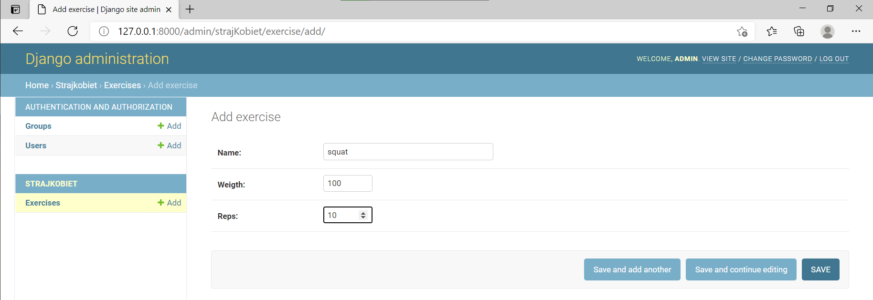
ZADANIE 2
Celem będzie stworzenie modelu i stworzenie obiektu w bazie danych.
Stwórz model Exercise, który zawiera pola name, weight, reps, date (slajd 13 i projekt może być pomocny). Ograniczenia każdego pola ustaw według swoich preferencji.
Ustaw aby w bazie danych Exercise było widziane po nazwie (funkcja def __str__(self))
Wykonaj migracje i stwórz superusera (slajd 5)
Skonfiguruj plik admin.py (slajd 8)
Przejdź pod adres http://127.0.0.1:8000/admin i zaloguj sie
W bazie danych powinno pojawić się pole Exercise.
Dodaj swoje pierwsze ćwiczenie.

Slide 19
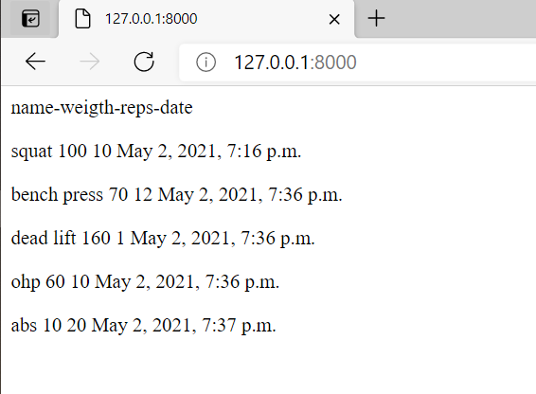
ZADANIE 3
W bazie danych stwórz 5 ćwiczeń. Twoim celem będzie wyświetlenie ich na stronie. W tym celu utwórz folder templates w folderze aplikacji i w nim jeszcze jeden folder o tej samej nazwie co aplikacja ( w views trzeba zaimportować folder template) , a w nim plik html i w odpowiednim pliku stwórz funkcję, która zwróci ten plik html jako widok ( wskazówki znajdują się w prezentacji ).
Następnie w tej funkcji utwórz zmienną do, której przypiszesz
wszystkie obiekty Exercise ( screen ze slajdu 14 ). Przekaż do funkcji return render listę obiektów i wyświetl na stronie Twoje zadania. ( Wzoruj się na linii 143 z pliku exercises.html, dane wstaw w znacznik <p> )

Slide 20
ŹRÓDŁA
https://sqlite.org/docs.html
https://stackoverflow.com/questions/tagged/django
https://docs.djangoproject.com/en/3.2/
https://www.youtube.com/channel/UCTZRcDjjkVajGL6wd76UnGg
https://www.youtube.com/channel/UCQtHyVB4O4Nwy1ff5qQnyRw
https://hostovita.pl/blog/porownanie-relacyjnych-systemow-zarzadzania-bazami-danych-sqlite-mysql-postgresql/#zalety-sqlite
“Python dla programistów” Paul Deitel Harvey Deitel
“Django 3. Praktyczne tworzenie aplikacji sieciowych” Mele Antonio

